Slide 1


Алгебра і початки аналізу. 10 клас
(за підручником Мерзляк А. Г.)

Slide 2
Тема уроку:
Властивості кореня n-го степеня

Slide 3
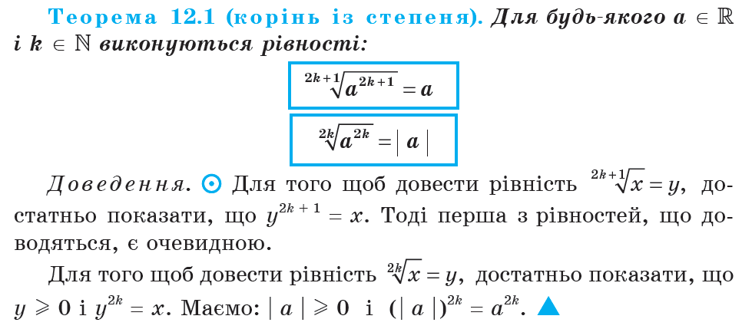
Властивості кореня n-го степеня

Slide 4
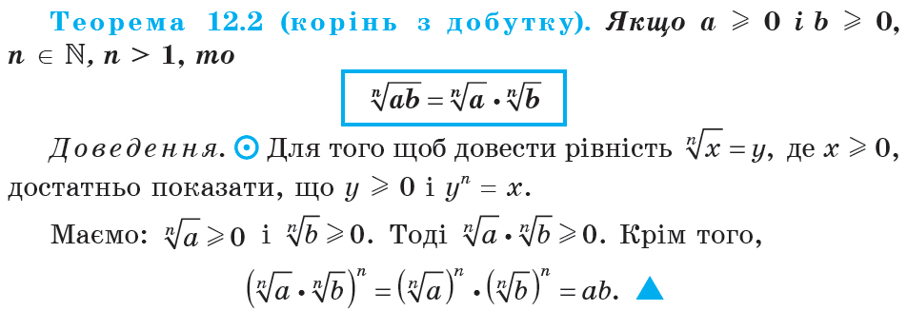
Властивості кореня n-го степеня

Slide 5
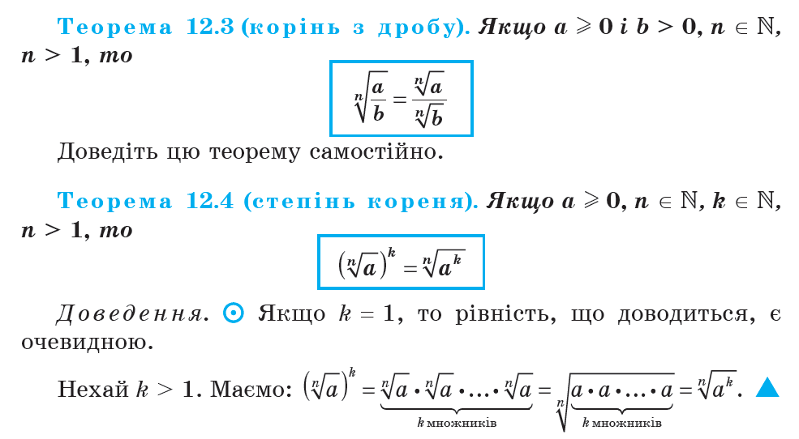
Властивості кореня n-го степеня

Slide 6
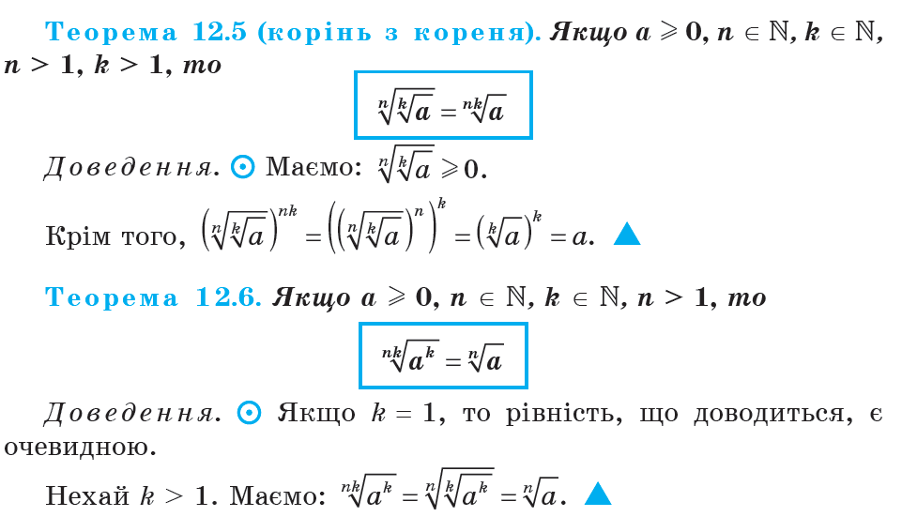
Властивості кореня n-го степеня

Slide 7
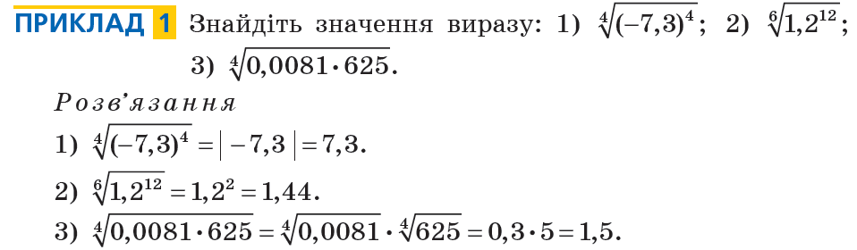
Приклади

Slide 8
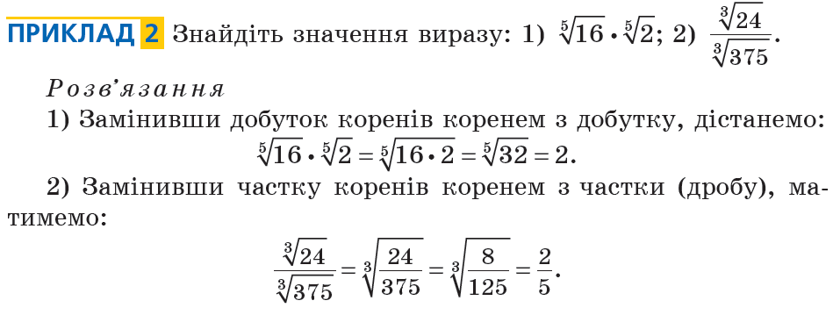
Приклади

Slide 9
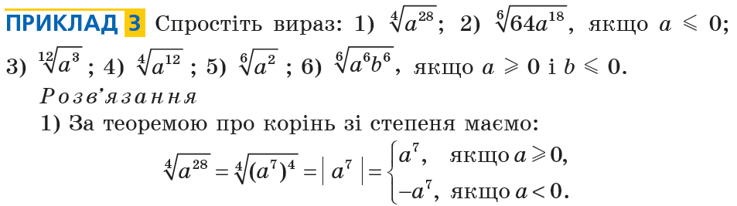
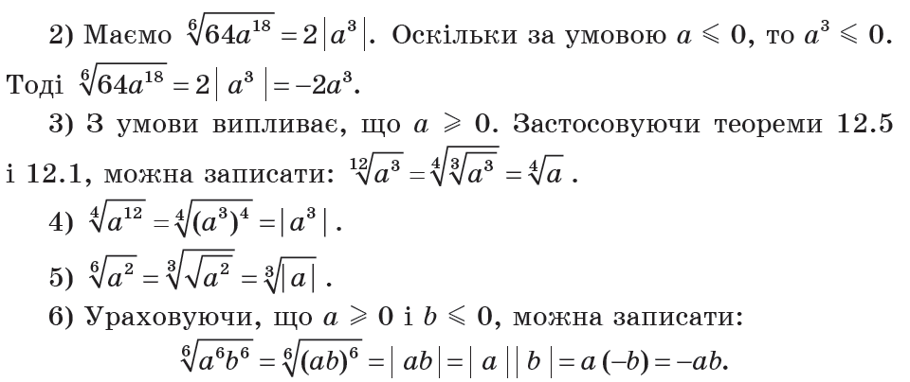

Slide 10
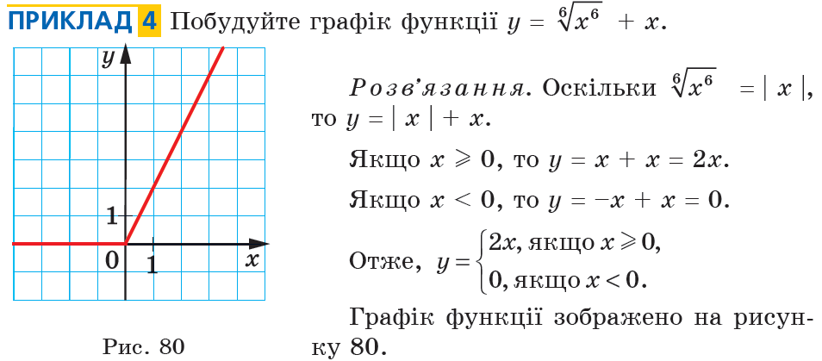

Slide 11
Первинне закріплення вивченого матеріалу
Сформулюйте теорему про корінь із степеня.
Сформулюйте теорему про корінь з добутку.
Сформулюйте теорему про корінь з дробу.
Сформулюйте теорему про степінь кореня.
Сформулюйте теорему про корінь з кореня.

Slide 12
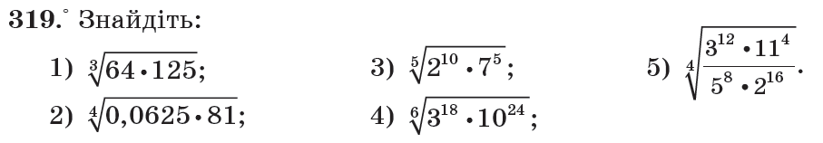
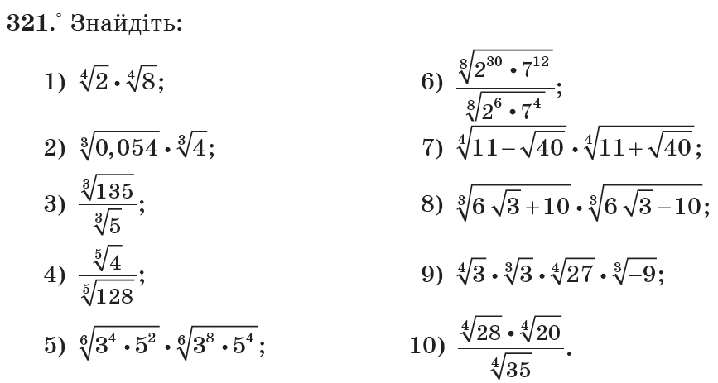
Тренувальні вправи

Slide 13
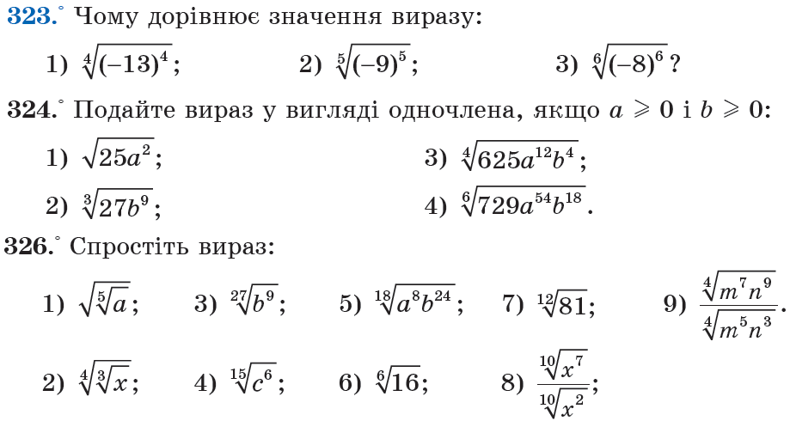
Тренувальні вправи

Slide 14
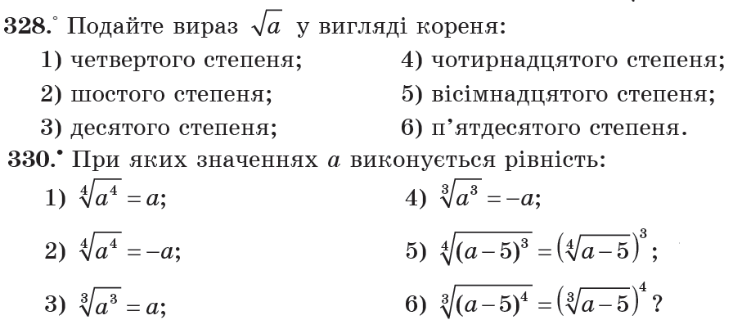
Тренувальні вправи

Slide 15
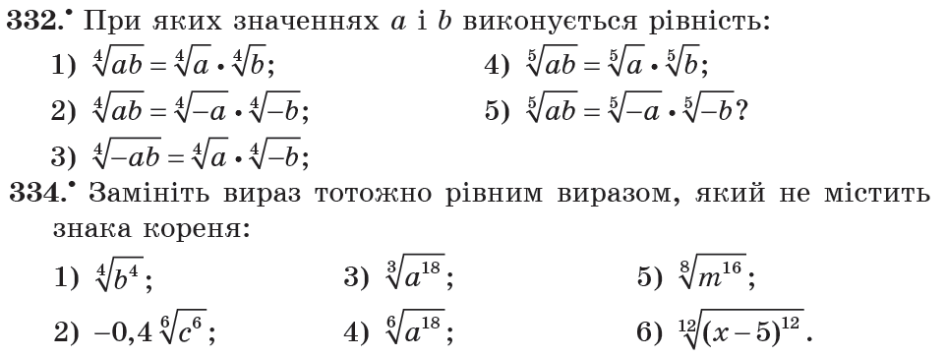
Тренувальні вправи

Slide 16
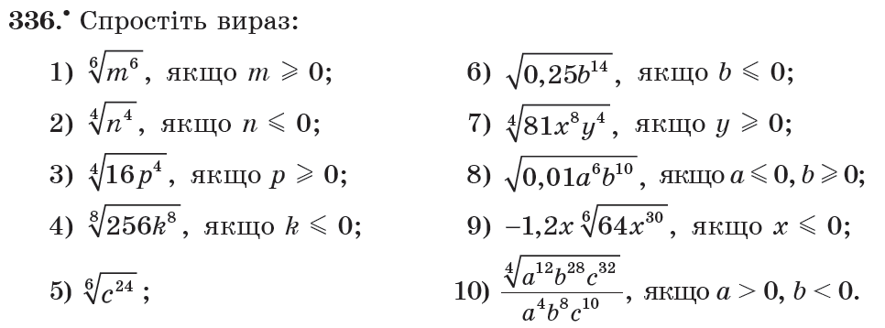
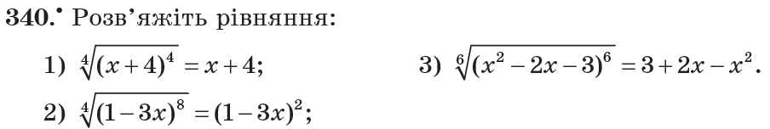
Тренувальні вправи

Slide 17
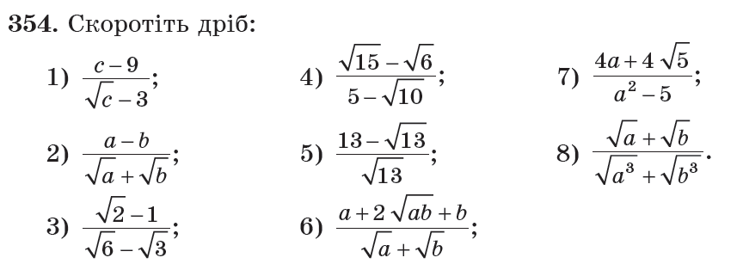
Готуємося до вивчення нової теми

Slide 18
Домашнє завдання
Читати § 12
Готувати відповіді на контрольні запитання 1-5 ст. 106
Виконати вправи №№ 320, 322, 325, 327, 329, 331, 333, 335, 337, 339 (диференційований вибір завдань)

